Slide 1
计算机组成及工作原理
Computer
Methods
The computer composition and its methods
Coding you wonderful life Juanary 12 2021

Slide 2
一、计算机组成分类
Computer
Methods
The computer composition
1）按运算规模分类： 巨型机、大型机、巨型机、小型机、微型机
2）按处理数据字长分类： 32bite / 64bite
3）按CPU分类： Intel i5 / i7; AMD
4）按主机形式分类： 台式机 、笔记本、平板电脑、手机
5）按操作系统分类： 单用户机系统 、多用户机系统、网络系统和实时计算机系统
4. 输入/输出
4. 输入/输出
Coding you wonderful life Juanary 12 2021

Slide 3
二、计算机组成
Computer
Methods
The computer composition
计算机系统
=
硬件系统
+
软件系统
4. 输入/输出
4. 输入/输出
Coding you wonderful life Juanary 12 2021

Slide 4
三、计算机硬件系统
Computer
Methods
The computer composition
1. 主机
2. 外部设备
4. 输入/输出
Coding you wonderful life Juanary 12 2021

Slide 5
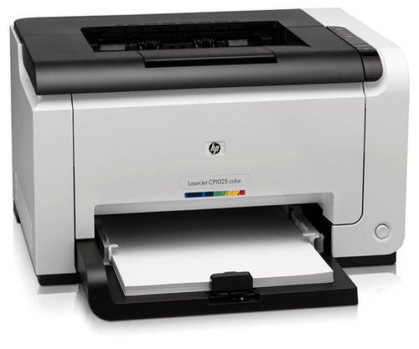
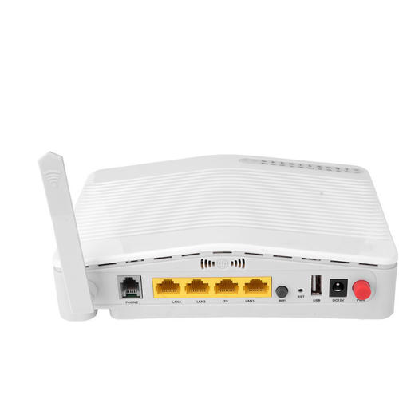
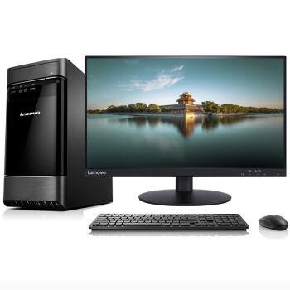

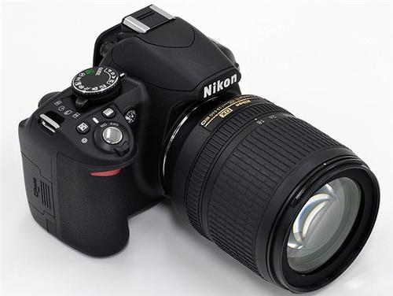
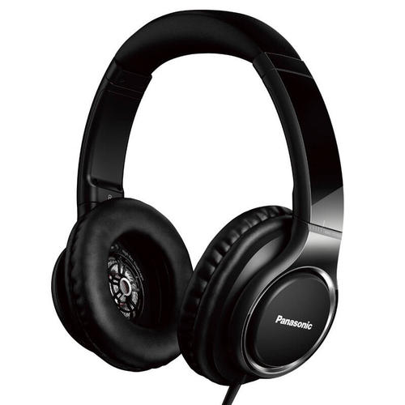
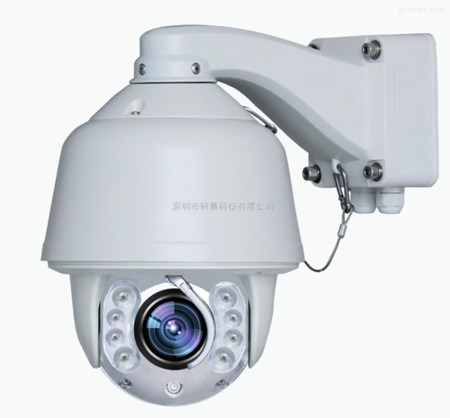
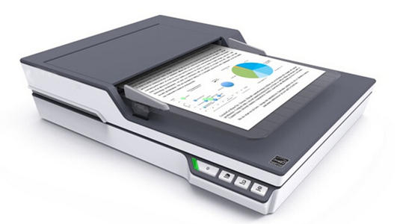
三、计算机硬件系统
Computer
Methods
打印机
The computer composition
调制解调器
主机
显示器
麦克风
数码相机
键盘
鼠标
耳机
视频监控
4. 输入/输出
4. 输入/输出
扫描仪
Coding you wonderful life Juanary 12 2021

Slide 6
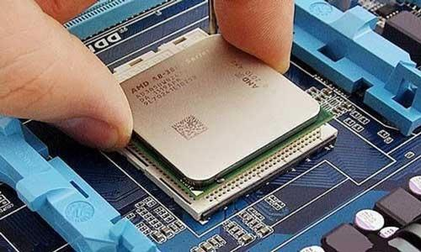
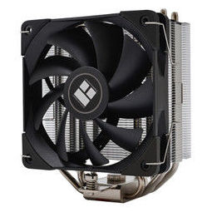
3.1 主机
Computer
Methods
The computer composition and its methods
3.1.1 CPU 中央处理器
CPU，中央处理器，计算机最核心的配件，负责所有的计算
CPU: Central Processing Unite
Coding you wonderful life Juanary 12 2021

Slide 7
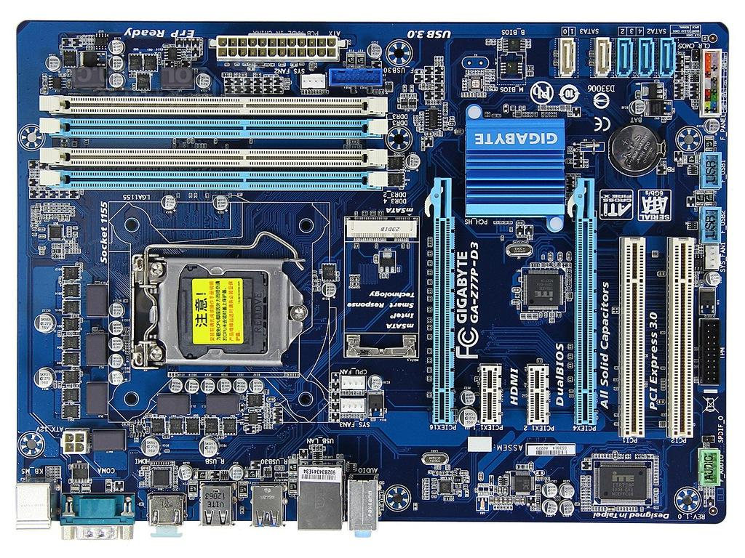
3.1 主机
Computer
Methods
The computer composition and its methods
ATX电源插座
CMOS跳线
FATA插槽
北桥芯片组
3.1.2 主板
CMOS电池
DDR内存插座
AGP扩展槽
CPU插座
南桥芯片
PCI扩展槽
UBS接口
BIOS 芯片
Coding you wonderful life Juanary 12 2021

Slide 8
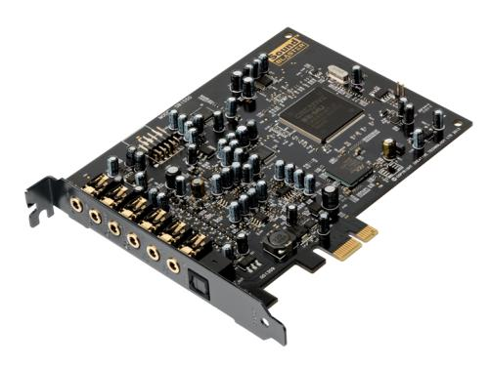
3.1 主机
Computer
Methods
The computer composition and its methods
3.1.3 声卡
Coding you wonderful life Juanary 12 2021

Slide 9
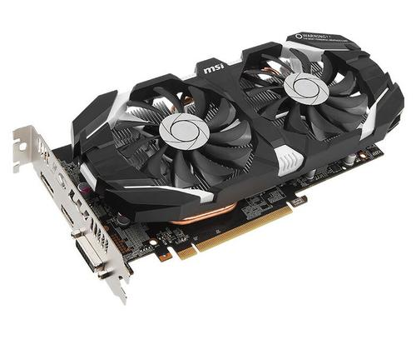
3.1 主机
Computer
Methods
The computer composition and its methods
3.1.4 显卡
Coding you wonderful life Juanary 12 2021

Slide 10
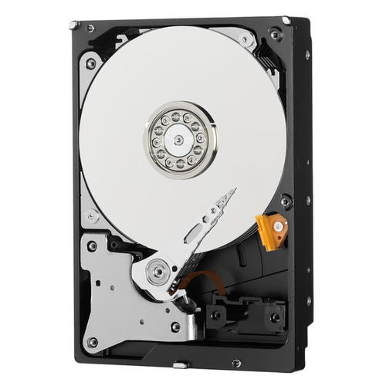
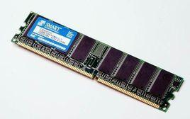
3.1 主机
Computer
Methods
The computer composition and its methods
3.1.5 存储器: Memory
1. 内存储器
2. 硬盘
Coding you wonderful life Juanary 12 2021

Slide 11
3.2 外部设备
Computer
Methods
The computer composition and its methods
3.2.1 输入设备
3.2.2 输出设备
键盘
鼠标
视频监控
数码相机
扫描仪
读码仪
麦克风
写字板
打印机
显示器
音箱
耳机
Coding you wonderful life Juanary 12 2021

Slide 12
四、 软件： Software
Computer
Methods
The computer composition and its methods
1.软件： 是指计算机中运行的各种程序和相关的数据及文档
2. 软件系统： 是在计算机上运行的所有软件的总称；
Coding you wonderful life Juanary 12 2021

Slide 13
4.1 硬件与软件的关系
Computer
Methods
The computer composition and its methods
硬件是计算机工作的基础
软件是计算机的扩充和完善
软件和硬件的功能没有明确的分界线
Coding you wonderful life Juanary 12 2021

Slide 14
4.2软件固化硬件软化
Computer
Methods
The computer composition and its methods
1） 软件硬化
2） 硬件软化
软件直接封装固化在硬件设备中；
例如： 个人计算机的系统引导程序
硬件设备功能通过软件实现
Coding you wonderful life Juanary 12 2021

Slide 15
五、计算机的逻辑结构
Computer
Methods
The computer composition and its methods
5.1 冯. 诺伊曼体系结构
现代计算机的核心架构可以抽象为五个基础组件：
1）运算器
2）控制器
3）存储器 {
4）输入设备
5）输出设备
提出两大设计思想
} 中央处理器
1）二进制计算
2）存储程序
内存储器
硬盘
Coding you wonderful life Juanary 12 2021

Slide 16
五、计算机的逻辑结构
Computer
Methods
The computer composition and its methods
数据流
5.2 冯. 诺伊曼体系结构逻辑流程
控制流
计算结果
程序
数据
输入设备
存储器
输出设备
控制器
运算器
Coding you wonderful life Juanary 12 2021

Slide 17
五、计算机的逻辑结构
Computer
Methods
The computer composition and its methods
5.3.1 控制器器
是计算机的控制指挥中心，严格执行事先编写的程序，根据程序中的指令，有序地向其他四大组件发出控制信息，控制信息存储、运算以及信息的输入输出
Coding you wonderful life Juanary 12 2021

Slide 18
五、计算机的逻辑结构
Computer
Methods
The computer composition and its methods
5.3.2 运算器
1) 算术逻辑运算单元
实现二进制数据的定点算术运算、逻辑运算、以及位移运算
2) 累加器
特殊功能的寄存器，临时存储算术、逻辑运算的中间结果和其他数据
Coding you wonderful life Juanary 12 2021

Slide 19
五、计算机的逻辑结构
Computer
Methods
The computer composition and its methods
5.3.3 CPU: 中央处理器
中央处理器
=
控制器
+
运算器
Coding you wonderful life Juanary 12 2021

Slide 20
五、计算机的逻辑结构
Computer
Methods
The computer composition and its methods
5.3.4 内存储器与外存储器比较
 | 速度 | 容量 | 价格 | 存储方式
内存储器 | 快 | 大 | 高 | 临时
外存储器 | 慢 | 小 | 低 | 永久
参数
存储器
Coding you wonderful life Juanary 12 2021

Slide 21
五、计算机的逻辑结构
Computer
Methods
The computer composition and its methods
5.3.5 存储器容量单位
1) Bite: 一个二进制位，即为一个 0 或者 一个 1；
1Bite
2) Byte: 1Byte = 8Bite
0
1
1
1
0
0
1
1
1Byte
3) KB: 1KB = 1024Byte 1024 x
0
1
1
1
0
0
1
1
4) MB: 1MB = 1024KB 1024² x
0
1
1
1
0
0
1
1
5) GB: 1GB = 1024MB 1024³ x
0
1
1
1
0
0
1
1
4
0
1
1
1
5) TB: 1TB = 1024GB 1024 x
0
0
1
1
Coding you wonderful life Juanary 12 2021

Slide 22
六、英语词汇
Computer
Methods
The computer composition and its methods
1) Bite: 比特
2) Byte: 字节
3) Center: 中间，中央
4) Computer: 计算机
5）System：系统
6) Memory: 存储器
7) Software: 软件
8) Hardware: 硬件
9) Device: 设备，装置
10) Internet：互联网
Coding you wonderful life Juanary 12 2021

Slide 23
七、本周作业
Computer
Methods
The computer composition and its methods
1) 计算机基本组成包括哪几部分？
2) CPU包括哪两个部分？ 各有什么作用？
3) 填空题
1byte = ______bite; 1KB = ____Byte ； 1MB = ___ KB;
1MB = _____ KB; 1GB = ____MB ； 1TB = ___ GB;
4) 绘制、简述冯. 诺伊曼体系结构逻辑流程图
5) 什么是软件固化？什么是硬件软化？
Coding you wonderful life Juanary 12 2021

